Slide 1
MathKGZ --
Акы төлөмдөрү – ЧЫНЖЫР!
Окуучулар сол жактагы суроолорду оң жактагы жооптор менен дал келтириши керек.
Окуучулар оң жактагы кутучаларга тиешелүү тамгаларды коюшу керек.
Иш баракчасы ар кандай өлчөмдө/форматтарда берилет.
Бул ресурс математикалык ыкманын жандуу демонстрацияларын камсыз кылат.
Анимацияларды текшерип, сабагыңызга КЕРЕГИ ЖОК слайддарды ӨЧҮРҮП САЛЫҢЫЗ.

Slide 2

чынжыр
Акы төлөмдөрү

Slide 3
чынжыр
оҢ жак & сол жак
Ар бир эсепти жооп менен дал келтириңиз.
Бирдигин көрсөт (убакыт / акча / жалпы ).
А | 5 саатка саатына 8.50$. | 7
Б | 5 сааттык иш үчүн $ 40. | 446.25
В | £59,85 саатына $8,55. | 117
Г | 6 сааттык жумуш үчүн $36. | 1359.38
Д | $113,49 саатына $12,61. | 6
Е | 3 күн жана күнүнө 6 саат бою саатына 6,50 $. | 42.50
Ж | 7 күн бою саатына 8,50 $ жана күнүнө 7,5 саат. | 7.50
З | 59,93 $ саатына $9,22. | 913.68
И | күнүнө 8 жарым саат менен беш күндүк жумасына 318.75 $. | 8
Й | 6 жума бою жумасына 5 күн жана күнүнө 6 ¼ саат саатына 7,25$ | 6.5
K | 6 жума бою саатына $11,28 жумасына 3 күн толук эмес иштөө (күнүнө 4 ½ саат). | 9

Slide 4
чынжыр
оҢ жак & сол жак
Ар бир эсепти жооп менен дал келтириңиз.
Бирдигин көрсөт (убакыт / акча / жалпы ).
Кээбир
жооптор
А | 5 саатка саатына 8.50$. | 7 саат | В
Б | 5 сааттык иш үчүн 40$ . | 446.25
В | 59,85$ саатына 8,55$ . | 117
Г | 6 сааттык жумуш үчүн $36. | 1359.38
Д | $113,49 саатына $12,61. | саатына 6$ | Г
Е | 3 күн жана күнүнө 6 саат бою саатына 6,50 $. | Жалпысынан 42,50 $ | А
Ж | 7 күн бою саатына 8,50 $ жана күнүнө 7,5 саат. | 7.50
З | 59,93 $ саатына $9,22. | 913.68
И | күнүнө 8 жарым саат менен беш күндүк жумасына 318.75 $. | саатына 8$ | Б
Й | 6 жума бою жумасына 5 күн жана күнүнө 6 ¼ саат саатына 7,25$ | 6.5
K | 6 жума бою саатына $11,28 жумасына 3 күн толук эмес иштөө (күнүнө 4 ½ саат). | 9 саат | Д

Slide 5
чынжыр
оҢ жак & сол жак
Ар бир эсепти жооп менен дал келтириңиз.
Бирдигин көрсөт (убакыт / акча / жалпы ).
Жооптор
А | 5 саатка саатына 8.50$. | 7 саат | В
Б | 5 сааттык иш үчүн 40$ . | Жалпысынан 446,25$ | Ж
В | 59,85$ саатына 8,55$ . | Жалпысынан 117$ | Е
Г | 6 сааттык жумуш үчүн $36. | Жалпысынан 1359,38$ | Й
Д | $113,49 саатына $12,61. | саатына 6$ | Г
Е | 3 күн жана күнүнө 6 саат бою саатына 6,50 $. | Жалпысынан 42,50 $ | А
Ж | 7 күн бою саатына 8,50 $ жана күнүнө 7,5 саат. | саатына £7.50 | И
З | 59,93 $ саатына $9,22. | Жалпысынан £913,68 | К
И | күнүнө 8 жарым саат менен беш күндүк жумасына 318.75 $. | саатына 8$ | Б
Й | 6 жума бою жумасына 5 күн жана күнүнө 6 ¼ саат саатына 7,25$ | 6,5 саат | З
K | 6 жума бою саатына $11,28 жумасына 3 күн толук эмес иштөө (күнүнө 4 ½ саат). | 9 саат | Д

Slide 6
чынжыр
оҢ жак & сол жак
чынжыр
оҢ жак & сол жак
Ар бир эсепти жооп менен дал келтириңиз.
Бирдигин көрсөт (убакыт / акча / жалпы ).
Ар бир эсепти жооп менен дал келтириңиз.
Бирдигин көрсөт (убакыт / акча / жалпы ).
А | 5 саатка саатына 8.50$. | 7
Б | 5 сааттык иш үчүн $ 40. | 446.25
В | £59,85 саатына $8,55. | 117
Г | 6 сааттык жумуш үчүн $36. | 1359.38
Д | $113,49 саатына $12,61. | 6
Е | 3 күн жана күнүнө 6 саат бою саатына 6,50 $. | 42.50
Ж | 7 күн бою саатына 8,50 $ жана күнүнө 7,5 саат. | 7.50
З | 59,93 $ саатына $9,22. | 913.68
И | күнүнө 8 жарым саат менен беш күндүк жумасына 318.75 $. | 8
Й | 6 жума бою жумасына 5 күн жана күнүнө 6 ¼ саат саатына 7,25$ | 6.5
K | 6 жума бою саатына $11,28 жумасына 3 күн толук эмес иштөө (күнүнө 4 ½ саат). | 9
А | 5 саатка саатына 8.50$. | 7
Б | 5 сааттык иш үчүн $ 40. | 446.25
В | £59,85 саатына $8,55. | 117
Г | 6 сааттык жумуш үчүн $36. | 1359.38
Д | $113,49 саатына $12,61. | 6
Е | 3 күн жана күнүнө 6 саат бою саатына 6,50 $. | 42.50
Ж | 7 күн бою саатына 8,50 $ жана күнүнө 7,5 саат. | 7.50
З | 59,93 $ саатына $9,22. | 913.68
И | күнүнө 8 жарым саат менен беш күндүк жумасына 318.75 $. | 8
Й | 6 жума бою жумасына 5 күн жана күнүнө 6 ¼ саат саатына 7,25$ | 6.5
K | 6 жума бою саатына $11,28 жумасына 3 күн толук эмес иштөө (күнүнө 4 ½ саат). | 9

Slide 7
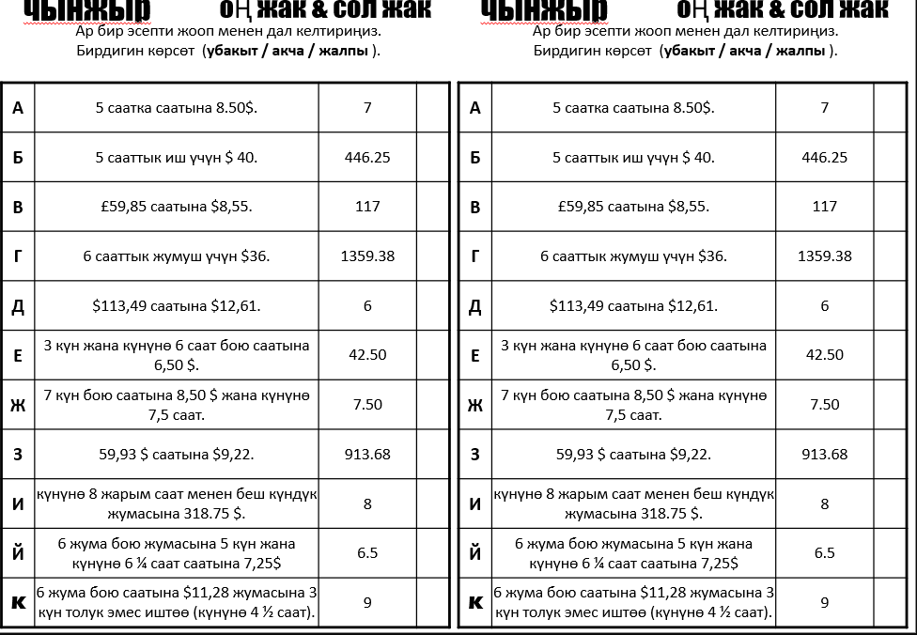

Slide 9
Суроолор барбы?
Комментарийлер?
Сунуштар?
…же ката таптыңызбы!?
Турдуу пикирлер учун ыраазычылык билдиребиз.
Сураныч, электрондук кат жөнөтүңүз:
mathematicskgz@gmail.com

